Slide 1
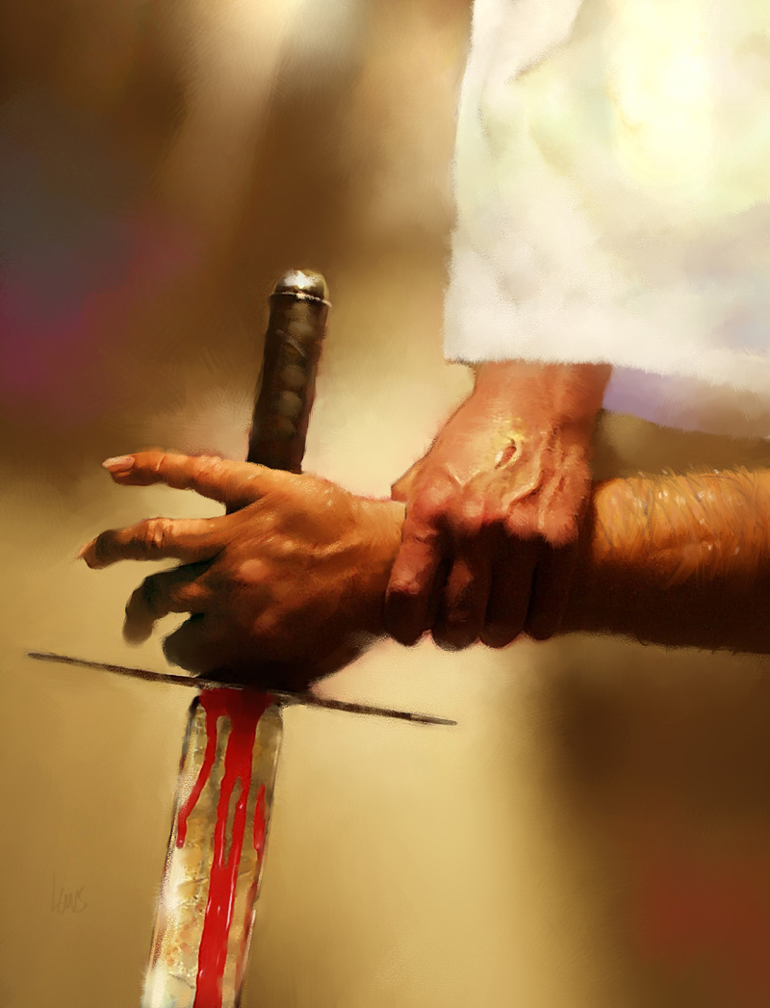
Guerra Espiritual
“Mira que te he puesto
En este día sobre naciones y sobre reinos, para arrancar y para destruir, para arruinar y para derribar, para edificar y para plantar.
Jeremías 1:10
Jesús Nuestro Refugio
Ministerio de Restauración

Slide 2
Hay una gran batalla que está siendo librada en el ámbito espiritual.
Para entender esta guerra debemos entender que el hombre vive en DOS MUNDOS: el mundo «natural» (se percibe por los cinco (5) sentidos corporales, y el «espiritual» que no podemos verlo con nuestros ojos pero es tan real como el mundo natural, lo percibimos con el «discernimiento espiritual» “Hay cuerpos celestiales y cuerpos terrenales” (1 Corintios 15:40).

Slide 3
La Guerra Invisible
En adición a los reinos naturales de este mundo, hay dos (2) reinos espirituales: el Reino de Satanás y el Reino de Dios. Cada persona viva es residente de uno de estos dos reinos.
El Reino de Satanás está conformado por: Satanás, seres espirituales : Ángeles caídos, demonios, y todos los hombres que viven en pecado y rebelión a la Palabra de Dios., junto con el mundo y la carne, son las fuerzas espirituales del mal que obran en el mundo hoy.
El Reino de Dios consiste de: Dios el Padre, Jesucristo, el Espíritu Santo, seres espirituales llamados ángeles, y todos los hombres que viven en justa obediencia a la Palabra de Dios (Iglesia). Éstas son las fuerzas espirituales del bien.

Slide 4
Razones detrás de la Guerra Espiritual?
En el cielo, Lucifer olvidó que era una criatura creada con belleza, sabiduría y resplandecía por la gloria de Dios, esto lo hizo revelar contra Dios queriendo tomar Su lugar (Isaías 14:12-17 y en Ezequiel 28:12-19).
A Lucifer (ahora Satanás), en su rebelión se les unió un grupo de ángeles. Dios los expulsó del cielo a la Tierra y formaron su propio reino (Apocalipsis 12: 7,9).
Satanás hizo pecar a Adán y Eva (Gén. 3). Esto resultó en que todo el género humano heredara la naturaleza pecaminosa y realizara actos individuales de pecado conforme a esta naturaleza (Ro. 5:12).
También resultó en la «guerra invisible» entre el hombre y las fuerzas del mal (Gen. 3:15)

Slide 5
Razones detrás de la Guerra Espiritual?
A causa del pecado, el hombre fue separado de Dios y condenado a la muerte física y espiritual. Pero, Dios amó tanto al hombre, que ideó un plan especial para redimirlo del pecado (Juan 3: 16-17)
Por la fe en la muerte y resurrección de Jesús, el arrepentimiento y conversión del pecado, el hombre es liberado de la esclavitud de Satanás para recibir salvación eterna. Con Su muerte y resurrección Jesús también derrotó al enemigo, Satanás (1 Juan 3:8).
¿Pero si Satanás está derrotado, por qué entonces la guerra continúa? Aunque Jesús derrotó a Satanás, estamos viviendo en territorio todavía ocupado por las fuerzas enemigas de resistencia esperando el arrebatamiento de la iglesia.
Satanás trata de mantener cautivo al hombre en el pecado, mediante métodos engañosos, incitándolo a la lujuria de la vida pecaminosa (Juan 10:10).

Slide 6
El Territorio del Enemigo
LA RAZÓN PARA LA CONDICIÓN PRESENTE DEL MUNDO
El pecado, es la razón para la presente condición del mundo.
Cuando Adán y Eva pecaron, perdieron la autoridad que Dios les había dado sobre la Tierra. Al caer ante la mentira y engaño de Satanás quedaron como esclavos de él al hacer su voluntad. Ellos perdieron esa autoridad (Gén. 1-3)
Cuando Jesús fue crucificado por los pecados del género humano, y resucitado de la muerte, Él reclamó el mundo. Pronunció juicio sobre las fuerzas espirituales del mal (Col. 2:15).
Satanás está sentenciado, pero la sentencia no se ha ejecutado, por tanto sigue operando en el mundo con sus fuerzas demoníacas.

Slide 7
Razones detrás de la Guerra Espiritual?
Satanás todavía quiere ser el gobernante supremo y para eso está librando una batalla intensa por el corazón, mente, alma y espíritu del hombre. Sus estrategias están dirigidas contra Dios, Su plan, y Su pueblo. La batalla continuará hasta el gran conflicto final.
Ministerio de Restauración

Slide 8
Estrategia del Enemigo
EL ENEMIGO Y LAS NACIONES
Satanás es llamado el «dios de este mundo», incluye a los no creyentes y los demonios. (2Cor. 4:4).
Satanás usa sus demonios para influenciar y engañar, guiando a los líderes y a los pueblos lejos de Dios, a las guerras y divisiones entre las naciones. Por esta razón, la existencia de crueles dictadores y sistemas políticos que rechazan a Dios que están gobernando el mundo.
Satanás, especialmente influencia líderes del mundo en contra de la iglesia y el pueblo escogido de Dios, Israel. También opera, mediante gobiernos para evitar la difusión del Evangelio.

Slide 9
Estrategia del Enemigo
EL ENEMIGO Y LOS «NO» CREYENTES
«CEGAR LAS MENTES» es una muy poderosa estrategia de Satanás contra los NO creyentes. (Cor. 4: 3-4) y les arrebata la verdad del Evangelio para que no ocurra una respuesta apropiada hacia Dios (Lc. 8:12).
Por esta razón el Evangelio suena tonto, irrelevante y una locura a aquellos que están perdidos en pecado (1Cor. 1:18)
Tal filosofía puede variar de generación en generación y de cultura a cultura, pero siempre es centrada en el hombre (antropocéntrica) y no en Dios (teocéntrica).
Satanás, constantemente , está sembrando las semillas de la rebelión (pecado) en las mentes y corazones de los creyentes.
Batallar contra Satanás, por las almas de los NO creyentes, es uno de los propósitos del Espíritu Santo, quien obra redarguyendo a hombres y mujeres de su pecaminosa rebelión contra Dios. (Jn. 16: 7-9)

Slide 10
ORGANIZACIÓN DE LAS FUERZAS DEMONÍACAS
Dios organizó Sus fuerzas angélicas según (Col. 1:16).
Satanás organizó sus fuerzas imitando a Dios (Ef. 6:12)
Principado
De origen latino “el que conduce o guía un pueblo”. Es la máxima autoridad y gobierno en un estado monárquico. Los principados ejercen su dominio sobre una nación.
Potestades
Tiene dominio sobre una jurisdicción amplia. controla las operaciones y actividades de un área bien determinada, dicho cargo fue encomendado por el poder real superior.
Gobernadores de las tinieblas de este siglo
Gobierna una provincia, región o ciudad, es de jerarquía menor a la potestad. El ambiente donde ejerce su labor es bien restringido y obedece directivas de la potestad.

Slide 11
Huestes
Conjunto de soldados menores, son los enviados a combatir. las huestes parecen estar formadas por espíritus inmundos sin cuerpos físicos, inteligentes y malignos. Son los emisarios de mas bajo rango de satanás y dominan en hombres y bestias.
son responsables por los actos inmorales, pensamientos impuros, opresión, posesión, depresión, y otras estrategias más. Afligen la mente, El cuerpo (Lc. 13:11) y la naturaleza del alma del hombre (Mt. 10:1; 12:43; Mr. 1:23-26)
SATANAS
PRINCIPADO
PRINCIPADO
PRINCIPADO
POTESTAD
POTESTAD
POTESTAD
POTESTAD
GOBERNADOR
GOBERNADOR
GOBERNADOR
GOBERNADOR
GOBERNADOR
HUESTED
HUESTED
HUESTED
HUESTED
HUESTED
HUESTED
HUESTED
HUESTED
HUESTED
HUESTED
HUESTED
HUESTED

Slide 12
El Plan de Dios para la Batalla
«…de reunir todas las cosas en Cristo, en la dispensación del cumplimiento de los tiempos, así las que están en los cielos, como las que están en la tierra.»
(Efe. 1:10)
Desde el principio Satanás ha peleado en contra del cumplimiento de este propósito, que es nuestro propósito. Nuestra guerra en el mundo espiritual
está relacionada con este propósito de Dios.
Satanás combate para atraer tu corazón, mente, espíritu y alma haciá él, para alejarte de Dios.
Dios obra en ti para cumplir Su propósito (Fil. 2:13)
Dios obra a través de ti para cumplir Su propósito (Ro. 6:13)

Slide 13
El Plan de Dios para la Batalla
EL PROPÓSITO DE JESÚS:
Jesús vino al mundo a deshacer las obras del diablo, colocándose en oposición del enemigo. (Jn. 10:10; 1Jn. 3:8)
Reveló el yugo del pecado. (Jn. 8:34)
Perdonó pecados. (Mt. 9:1-8; Mr. 2:1-12, 17; Lc. 417-32)
Sanó al enfermo. (Mt. 11:5)
Resucitó a los muertos. (Mr. 5: 35-43; Lc. 8:49-56)
Liberó a los cautivos del diablo (Mt. 8:16)
«Los ciegos ven, los cojos andan, los leprosos son limpiados, los sordos oyen,(A) los muertos son resucitados, y a los pobres es anunciado el evangelio;…»
Mt. 11:5

Slide 14
El Plan de Dios para la Batalla
PODER DELEGADO Y AUTORIDAD:
Poder y autoridad que Jesús delegó sus seguidores (Lc. 9:1)
La autoridad sobre el enemigo viene mediante Jesucristo y tú posición en Él como creyente.
Dios ha colocado gran confianza en cada creyente. Tanto que nos ha dado autoridad aquí en la tierra. Tanto que Mateo 18.18 dice lo que atemos en la tierra será atado en el cielo y lo que desatemos aquí en la tierra será desatado en el cielo.
Lo primero que debemos entender es que Jesús ya ha derrotado al diablo (Colosenses 2:13-15). Jesús pagó el precio por el pecado, derrotó al diablo y lo dejo sin poder por toda la eternidad (1 Corintios 15:55-56). Como creyentes debemos entender que Jesús le despojó al diablo de toda autoridad y nos la dio a nosotros (Lucas 10:19).

Slide 15
El Plan de Dios para la Batalla
LAS LLAVES DEL REINO
Jesús dio a los creyentes «las llaves del Reino». Incluyen el poder para atar y desatar, que es una importante estrategia para vencer el poder del enemigo (Mt. 16:19)
Mateo 16:19 nos muestra como Jesús nos dio las llaves del Reino del cielo. Ya que tenemos las llaves del Reino del cielo, tenemos acceso a las leyes y las cosas que gobiernan al Reino del cielo. Tenemos la habilidad de aplicar esos principios y recibir las cosas que la Biblia promete. En la Biblia, las llaves son un símbolo de poder y autoridad (Isaías 22:22)
como creyentes nuestra responsabilidad más importante es la de incrementar nuestro conocimiento y entendimiento de la Palabra de Dios. Entonces podremos aplicar nuestra autoridad correctamente (2 Timoteo 3:16).

Slide 16
El Plan de Dios para la Batalla
Las Armas de nuestra milicia:
La sangre de Jesús.-
Apocalipsis 12:11. la sangre de Jesús. Sin importar la situación que estemos encarando o que encaremos, la sangre de Jesús fue suficiente para pagarlo todo (Romanos 8:37-39). Ahora somos más que vencedores en nuestra batalla con el diablo y los deseos de este mundo.
El nombre de Jesús.- Marcos 16:17. Una de las armas más poderosas que tenemos es el nombre de Jesús. Cuando vamos a la batalla no lo hacemos en nuestro nombre. Lo hacemos en el nombre de Jesús. Jesús nos ha dado su nombre para pelear.
poder en la alabanza.- En los tiempos de guerra, en la época que fue escrita la Biblia, muchas veces enviaban a los que tocaban instrumentos primero. La razón por ello es que hay poder en la alabanza (2 Crónicas 20:21-22). Poder es desatado cuando escogemos alabar al Señor en medio de situaciones adversas. No solo alabamos a Dios cuando las cosas van mal. Alabamos a Dios todo el tiempo.

Slide 17
El poder de atar.-
Hay varios significados para la palabra atar. Significa “declarar Ilegal” encadenar, obstaculizar, amarrar las manos y los pies, mantener en cautividad, encerrar o tomar cautivo. Se usa para dar el sentido de poner una correa en un perro o domar a un caballo salvaje. Jesús estaba explicando que le había dado ese tipo de autoridad a cada creyente.
El poder de desatar.-
El poder de desatar significa invalidar el poder de Satanás. Disolver, quebrar, destrozar, derretir y apagar, soltar, liberar de cautiverio, soltar de la prisión, restaurar la salud a una persona, liberar, soltar las cadenas, dar libertad, permitir y “declarar legal”. Tiene que ver con vida en el Espíritu y la libertad que viene con la redención. Continuamente apunta hacia la obra liberadora de Jesús de la atadura del hombre al pecado, sufrimiento y Satanás.

Slide 18
¿Cuándo el Cristiano pierde la autoridad?
El cristiano pierde la autoridad, o puede ser factible de problemas espirituales graves cuando tiene puertas abiertas en su vida.
1-Puerta de pecado: - orgullo- amargura- violencia- desobediencia- juramento- irritabilidad- envidia- rabia- resentimiento- crueldad- rebeldía- mentira- engaño- tergiversar- murmurar- idolatría- terquedad- fantasear- incredulidad- falta de perdón- peleas- arrogancia- auto-justicia- desprecio- critica- juzgar- chisme- celos- robar- impaciencia- discordia- disensión- vagancia- enojo- odio- discriminación- misógino- matriarca- impurezas sexuales- pornografía- lesbianismo- manoseo- lujuria- fornicacion- perversión- masturbación- orgías- prostitucion- adulterio- exhibicionismo- incesto- aborto- homosexualidad- bestialidad- violación- masoquismo- sadismo- fetichismo.....etc. etc..

Slide 19
¿Cuándo el Cristiano pierde la autoridad?
2-Puerta de ocultismo: --- cristales - bolas de cristal – trances - meditación trascendental - tabla ouija - hojas de te - quiromancia - cartomancia – leer el futuro - astrología – brujería – satanismo - juegos satánicos (videos) – fetiches – psiquis – adivinos – metafísica – pactos – horóscopos – magia – vudú – curanderismo – mentalismo – rituales de sangre – hipnosis – numerología – angiologia – yoga – velomancia - péndulo – levitación – escritura y dibujos automáticos – halloween – Religiones pasadas - hinduismo – islamismo – musulmán - budismo – nueva era – cultos: testigos de Jehová – mormones – ciencias cristianas - falsas doctrinas – ángeles del infierno – niños de dios – secta moons – masonería – logias secretas – fraternidades – boy scout – espíritus guías – espiritismo – etc.

Slide 20
¿Cuándo el Cristiano pierde la autoridad?
3- Puerta de heridas: miedos – soledad – descontento – infelicidad – pensamiento de suicidio – ataduras – vacíos – culpa – ansiedad – falta de gozo – desconfianza – inseguridad – auto culpa – preocupación – falsa realidad – tristeza - tormento – depresión – manipulación – duda – vergüenza – desesperación – fracaso – terror – desanimo – escapismo – pesadillas – sentir como diferentes personas – cambiante – rechazo – maldición en el vientre – etc.

Slide 21
¿Cuándo el Cristiano pierde la autoridad?
4- Puerta de Herencias: adicciones a las drogas – alcohol – glotonería – tabaco – música – sexo – medicamentos - ...(problemas matrimoniales) – espiritual – emocional – divorcio – separación – frigidez – impotencia – infidelidad - (problemas de finanzas) – bancarrota - ....(problemas mentales) – confusión – alucinaciones – propenso a tener accidentes – control – inferioridad – locura – concentración – traumas – paranoia – complejo persecutorio – voces en la mente - trances – esquizofrenia - ....(problemas físicos) – estrés - tensión – dolor de cabeza – adormecimiento – desmayos – fatiga – insomnio – anorexia – bulimia – asma – mareo – cáncer – agotamiento – alergias – dolor – narcolepsia – tumores – problemas en la sangre – epilepsia – sinusitis – etc.
Las ataduras pueden venir por observar, participar, asociar, o por maldiciones generacionales. Estas puertas mencionadas, son para tener un orden de oración y pedir al Esp. Santo que sea EL quien nos guie correctamente a discernir como orar eficazmente. También para ver en cada uno que no encuentre nada de esto el enemigo, que pueda usar para invalidar nuestras oraciones.

Slide 22
Preparación antes de la guerra espiritual
Humillarse ante Dios.
Arrepentirse .
Dejar el pecado.
Caminar en obediencia y fe.
Ponerse la armadura de Dios.
Velar y estar sobrios.
Identificarse con el pecado de su nación, familia, iglesia y pedir perdón por ellos.
Orar que Dios nos muestre su propósito.
Pedir al Espíritu Santo que nos de discernimiento de espíritus y atarlos en el nombre de Jesús. (Confrontar con el espíritu opuesto).
Legislar usando la palabra de Dios y las Armas Espirituales.(con vos audible)
Atar al Hombre fuerte, principados y potestades. No se debe realizar guerra espiritual de rodillas, solo ante Dios nos arrodillamos.
Vencer el mal con el bien.

Slide 23
Conclusiones finales
La Guerra Espiritual, no es un fin en si misma, sino, un medio por el cual la iglesia en su conjunto prepara el campo para la evangelización a través de la oración de guerra, dado que el enemigo cegó el entendimiento de los incrédulos, tal como dice la Palabra de Dios. ( 2 Cor. 4: 3,4)
Dicho en otras palabras, la guerra espiritual es el elemento necesario para preparar el terreno y así poder plantar la semilla del evangelio. (“Jeremías 1:10, dice: Mira que te he puesto en este día sobre naciones y sobre reinos, para arrancar y para destruir, para arruinar y para derribar, para edificar y para plantar”). El objetivo de la Guerra Espiritual, es destruir las obras de satanás y , rescatar a aquellos que están bajo su dominio, rompiendo todo tipo de maldiciones y ataduras.
Pastor Juan Lagos E.

